Slide 1
Redeneren met bronnen
Albert van der Kaap

Slide 2
Vijf vragen over historische bronnen

Slide 3
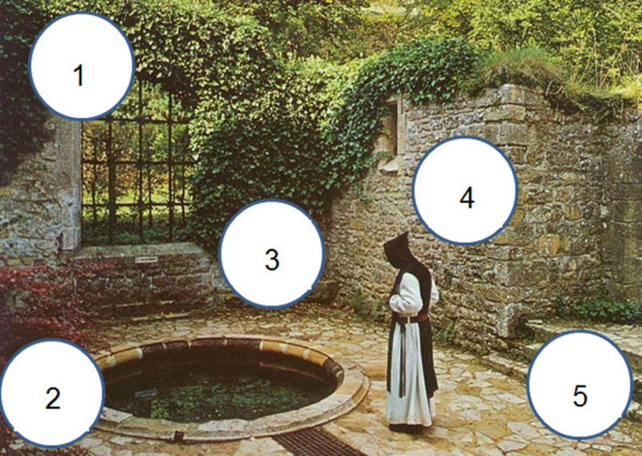
Inleiding
Stel je zelf telkens de volgende vijf vragen:
Wat is het voor soort bron?
Is de bron bruikbaar?
Is de bron betrouwbaar?
Is de bron representatief?
Bevat de bron opvallende normen en/of waarden?
Je zult merken dat je niet op al je vragen antwoord krijgt.

Slide 4
Fragment uit een heiligenleven
Hieronder staat een fragment uit een boek dat rond 760 werd geschreven door Willibald, een Engelse monnik die bevriend was met Bonifatius. Aartsbisschop Bonifatius (ca 675-754) trekt in 754 naar Friesland om de Friezen te bekeren tot het christendom. Hij heeft een afspraak met een groep, al eerder tot het christendom bekeerde, Friezen aan de oever van het riviertje de Boorne in de buurt van Dokkum
Toen de dag van de afspraak echter aanbrak, kwamen er in plaats van vrienden, vijanden en in plaats van nieuwe gelovigen kwamen er beulsknechten. Zodra hij het aanstormen van de woedende en schreeuwende massa opmerkt, verzamelt de man Gods (Bonifatius) meteen zijn geestelijken om zich heen. Hij pakt de relikwieën (overblijfselen) van de heiligen, stapt uit zijn tent en verbiedt zijn soldaten ogenblikkelijk om verder te vechten: ”Hou op mannen", zegt hij, "want de Heilige Schrift (de Bijbel) leert ons niet kwaad met kwaad te vergelden, maar kwaad met goed (…)”. Terwijl hij op deze manier zijn vrienden aanspoort om martelaren te worden, stort de hele woedende menigte heidenen zich met zwaarden en volle wapenrusting over hen heen en hakt hun lichamen neer in heilbrengende moord. maken.

Slide 5
1. Wat is het voor soort bron?
Officieel document
Dagboek
Brief
Verslag van een ooggetuige
Krantenartikel
Staan er feiten in de bron of gaat het om een mening of een interpretatie?

Slide 6
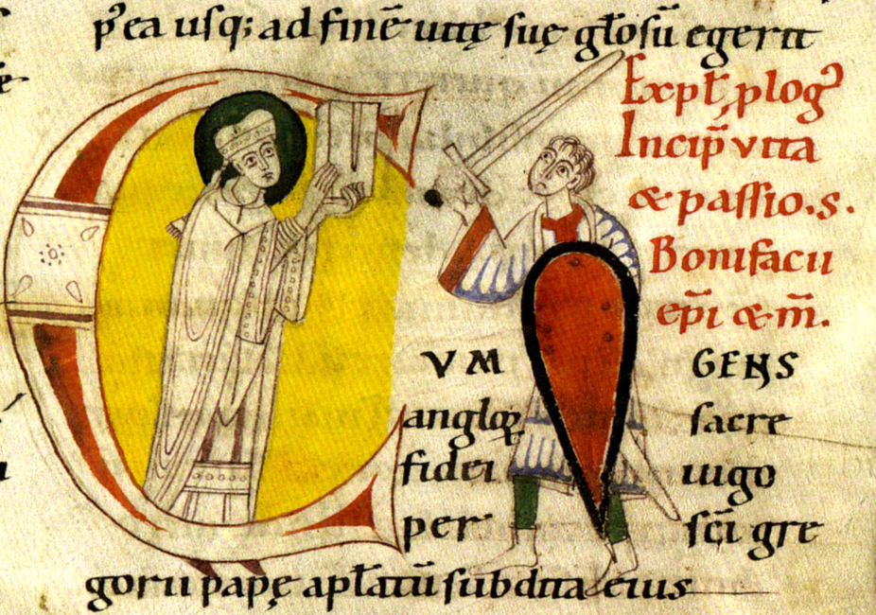
1. Wat is het voor soort bron?
Deze bron is een heiligenleven, een historische of biografische beschrijving van het leven van een heilige, waarin het vooral gaat om bewondering voor de heilige uit te drukken. Het is dus geen objectieve beschrijving.

Slide 7
2. Is de bron bruikbaar?
Geeft de bron informatie die nuttig is voor het beantwoorden van je vraag?
Welke onderdelen van de bron zijn nuttig?

Slide 8
2. Is de bron bruikbaar?
Over de (niet-christelijke) Friezen, ook wel de ‘heidenen’ genoemd, wordt gezegd dat zij beulsknechten en een tierende massa zijn. Niet bepaald vriendelijke omschrijvingen dus.
Bonifatius daarentegen wordt weergegeven als ‘man Gods’, als een vredelievend en standvastige man. Hij wordt dus wel positief beschreven.

Slide 9
3. Is de bron betrouwbaar?
Geeft de bron betrouwbare informatie voor het antwoord of een antwoord op jouw specifieke vraag?

Slide 10
3. Is de bron betrouwbaar?
Tsja, een vriend zoals Willibald hoeft natuurlijk niet per se onbetrouwbaar te zijn in zijn oordeel over Bonifatius en de Friezen, maar objectief zal hij zeker niet zijn. Daar komt nog bij dat hij niet alleen een vriend was, maar ook een priester, met zo z'n eigen opvattingen over de 'heidense' Friezen. Bovendien is een heiligenleven ook helemaal niet bedoeld om objectief en betrouwbaar te zijn.

Slide 11
4. Is de bron representatief?
Is de informatie in de bron representatief voor de groep waarover het gaat? Als je de mening van één persoon hoort, geldt die mening dan ook voor de andere mensen in die groep?
Hoe weet je dat?

Slide 12
4. Is de bron representatief?
Waarschijnlijk zullen alle priesters in die tijd wel dezelfde mening over Bonifatius en de Friezen hebben gehad. Ze behoorden immers allemaal tot dezelfde kerk en van hen werd verwacht dat zij dezelfde boodschap zouden verkondigen

Slide 13
5. Bevat de bron duidelijke normen en/of waarden?
Houdt de maker van de bron er speciale waarden en normen op na of heeft hij of zij een bepaald wereldbeeld.
En is die informatie belangrijk voor het beoordelen van de waarde van de bron.

Slide 14
5. Bevat de bron duidelijke normen en/of waarden?
Bonifatius en zijn medepriesters waren van mening dat het goed zou zijn als alle mensen op aarde christenen zouden zijn. Iedereen moest volgens hen geloven in de ene, christelijke God en leven zoals de Bijbel en de katholieke kerk voorschreven. Deze overtuiging kleurde uiteraard hun opvattingen over de heidense Friezen.

